Slide 1




F
E
L
I
Z
Feliz cumpleaños
Margarita
15 - 01 - 2014
Margarita
C U M P L E A Ñ O S

Slide 2



Slide 3
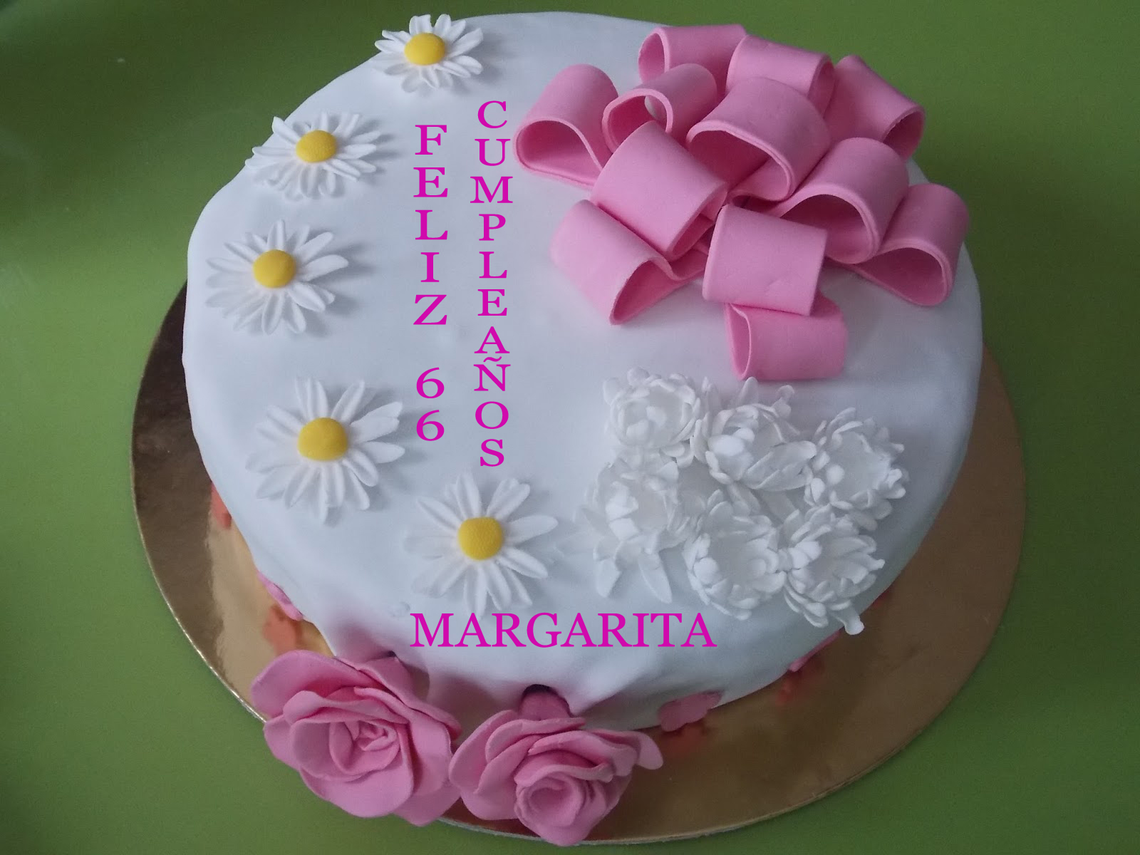



Slide 4
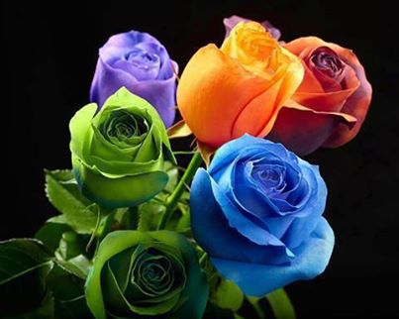
R
O
S
A
S
P
A
R
A
U
N
A
R
O
S
A

Slide 5


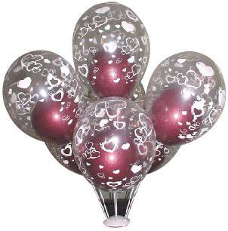
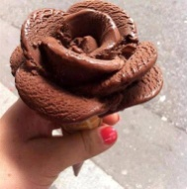

Slide 6



Slide 7




Slide 8
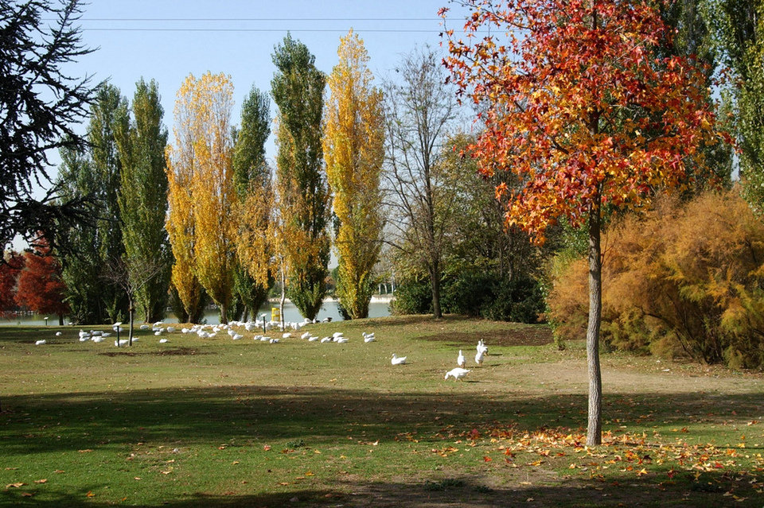


Margarita
Felicidades

Slide 9
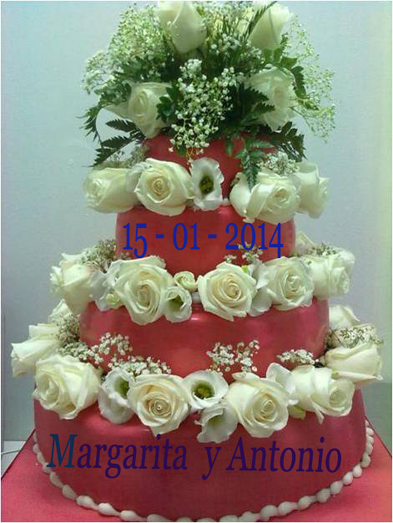
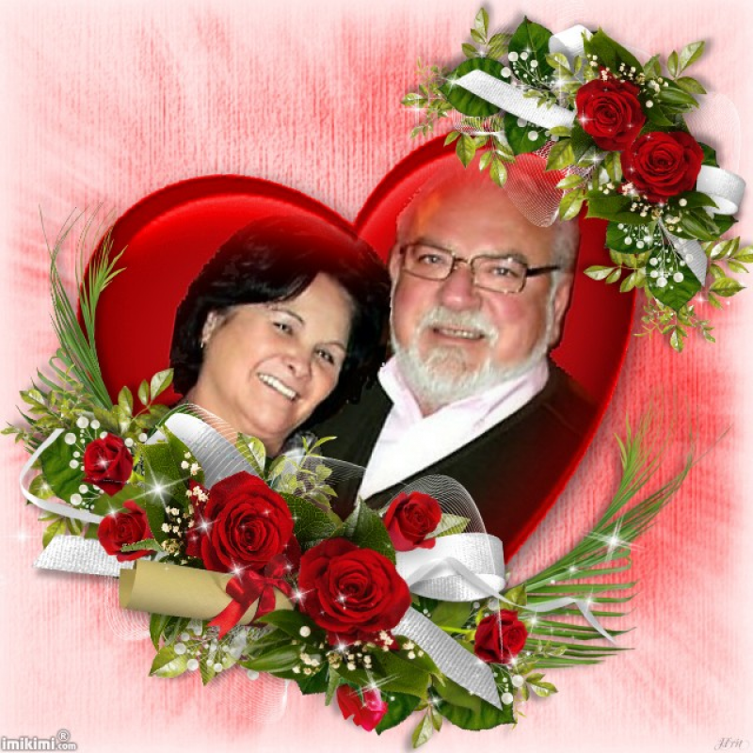



Slide 10
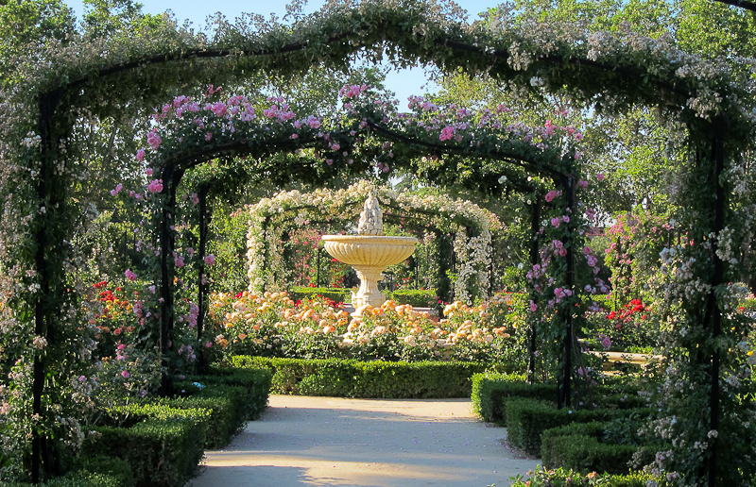


Slide 11








Cariño, tu repites numero,
y… yo no repito amiga,
la que tengo vale X dos
Te dejo un regalo,
con mensajero
incluido ja ja ja ja

Slide 12




Accede a la sección que desees desde aquí:
PPS Exclusivos
Dedicatorias | Fechas Especiales | Graciosos | Historia y arte | Lugares | Musicales
Naturaleza y Ciencias | Política | Reflexión | Religiosos | Románticos | Salud
Si deseas recibir pps periódicamente en tu correo electrónico subscríbete aquí:

